Slide 1
Πλάτος του βιβλίου μου
Το σημειώνω κάπου

Slide 2
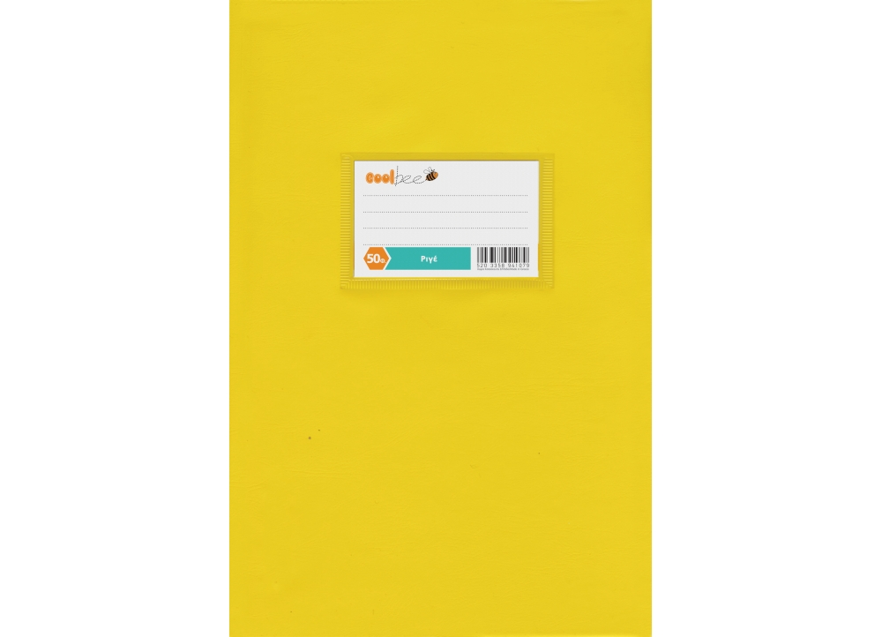
Το μήκος του κίτρινου τετραδίου μου
Το σημειώνω κάπου

Slide 3
Σε μια κόλλα χαρτί ζωγραφίζω το αποτύπωμα της πατούσας μου. Το μετρώ με τον χάρακα μου.

Slide 4
Τοποθετώ τον χάρακα μου προσεχτικά

Slide 5
Μετρώ με εκατοστόμετρα Κεφάλαιο 4, σελίδα 18

Slide 7
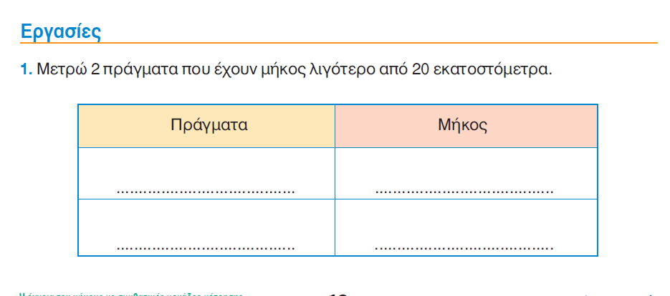

Slide 9
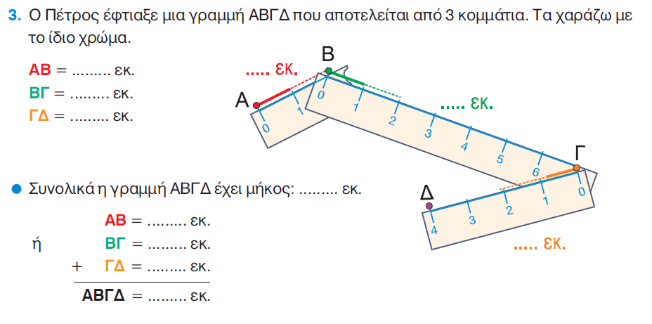

Slide 10
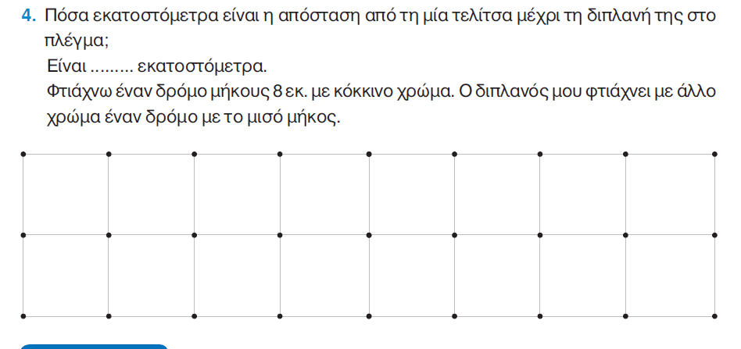

Slide 13
